Slide 1

Cyber threat intelligence workshop -part 2-
The case of
fancy bear (apt 28)

Slide 2
Fancy bear attribution
01

Slide 3
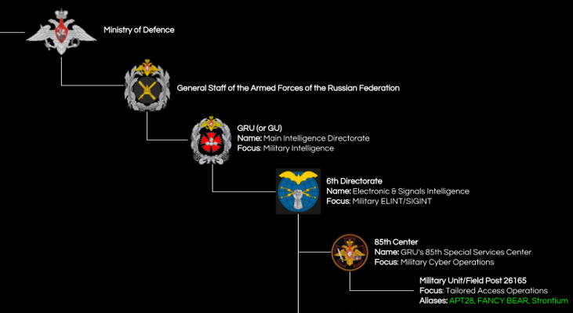
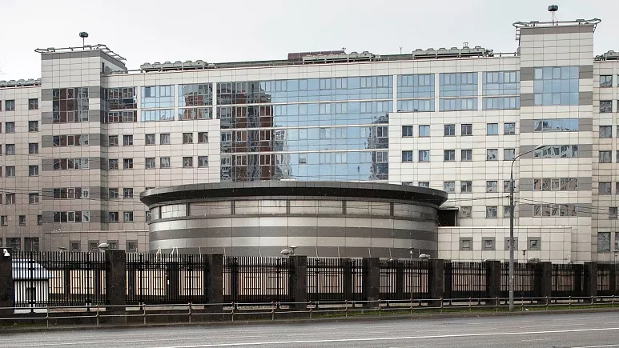
Qui sont les fancy bearS ?
01

Slide 4
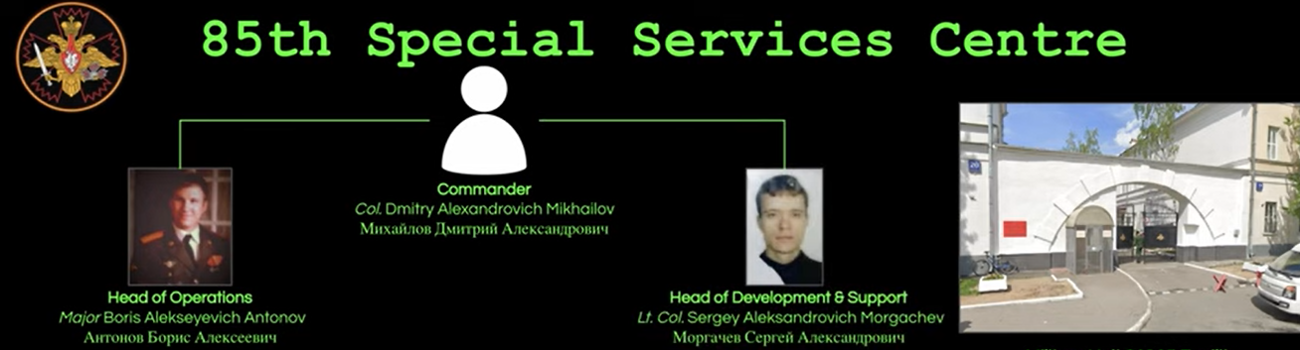
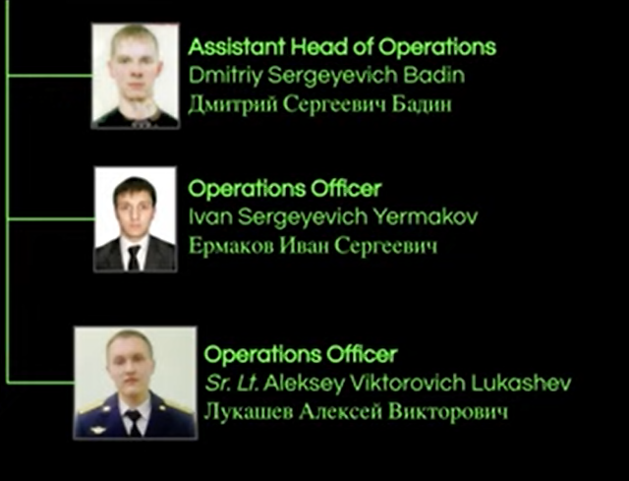
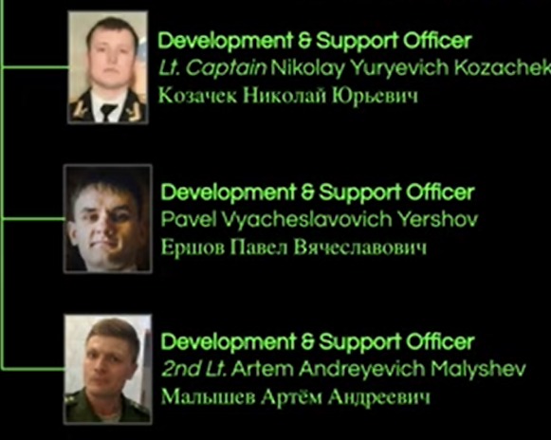
Ce sont eux…
01
300-500
employés

Slide 5
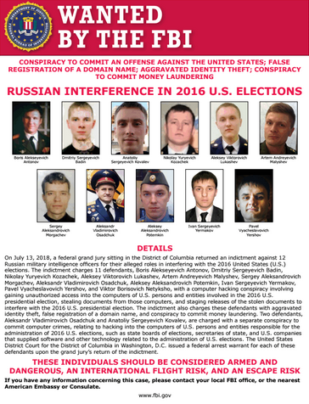
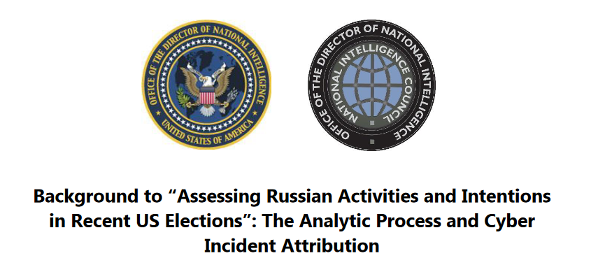
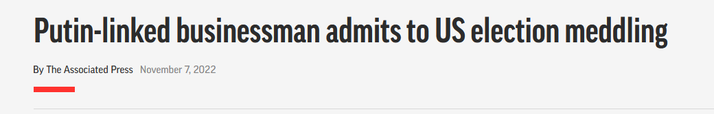
Attribution : COMINT/CTI
01
Juillet 2018 – « DNC Hack »
https://www.dni.gov/files/documents/ICA_2017_01.pdf

Slide 6
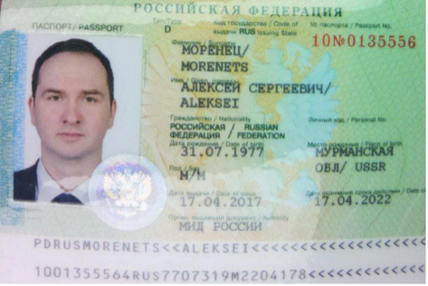
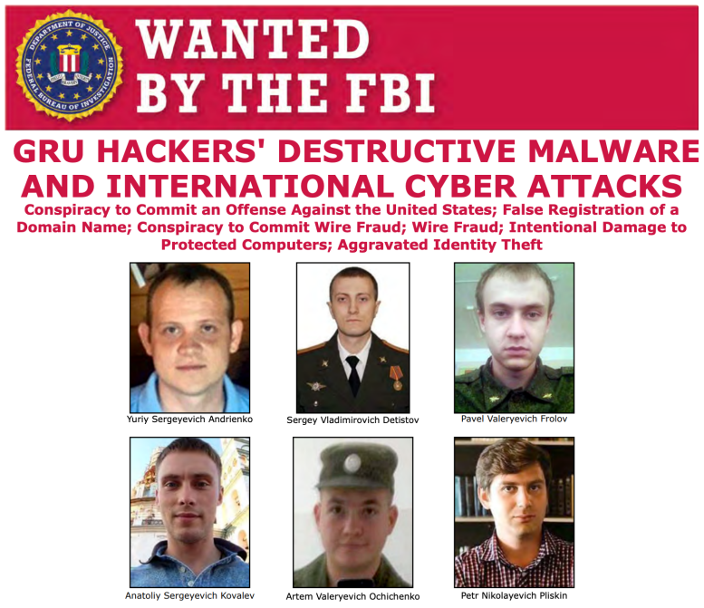
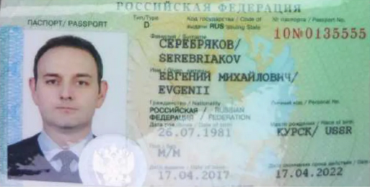
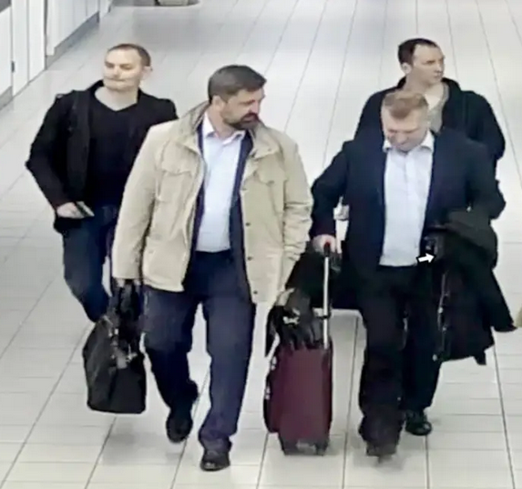
Attribution : HUMINT
01
Octobre 2018 – « OPCW Job »
https://www.bbc.com/news/world-europe-45747472

Slide 7
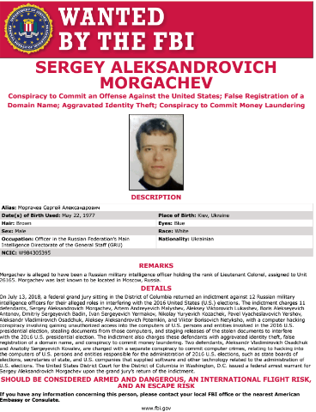
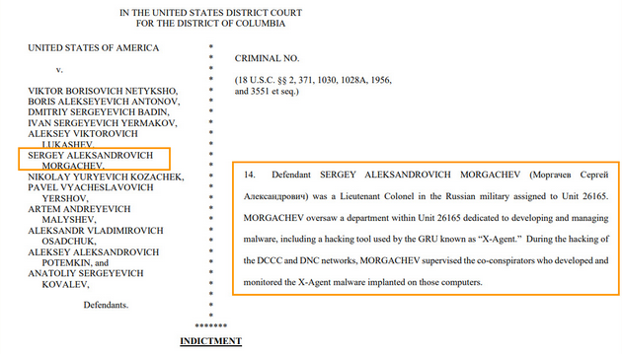
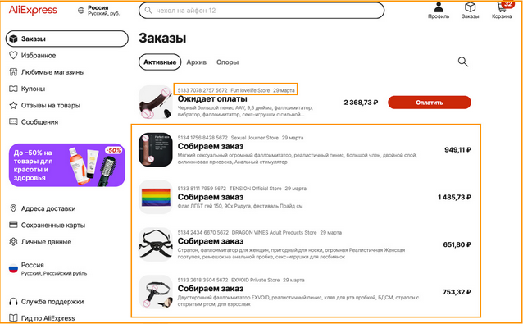
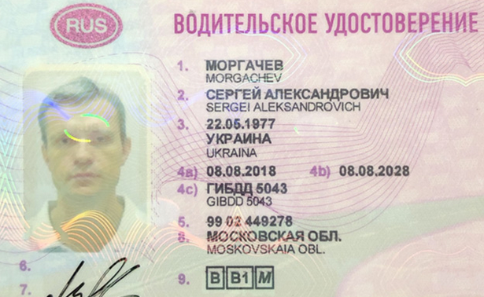
Attribution : OSINT
01
Avril 2023 - « Cyber Resistance »
https://informnapalm.org/en/hacked-russian-gru-officer/

Slide 8
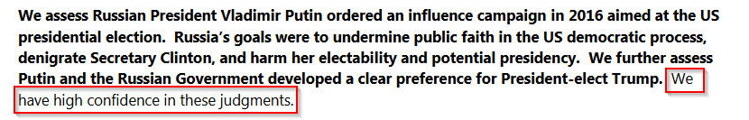
Attribution redux
01
https://www.dni.gov/files/documents/ICA_2017_01.pdf
Besoin de multiples sources de renseignements pour contextualiser
et réduire l’incertitude
Aperture : la portée des sources qui peuvent être utilisées dans le cadre d'une
enquête spécifique (en photo = ouverture variable par laquelle la lumière
pénètre dans un appareil photographique)
Renseignements multi-source + aperture plus large => attribution de haute confiance

Slide 9
Qui bono ?
01
Identification de l’adversaire = l’étape finale du processus de caractérisation d’une menace
La question méthodologique fondamentale du CTI est :
Qu'est-ce que j'essaie d'accomplir ?
Améliorer la posture défensive (et la posture générale de sécurité) en utilisant des
modèles analytiques rigoureuses pour caractériser les menaces

Slide 10
le modèle “kill chain”
02

Slide 11
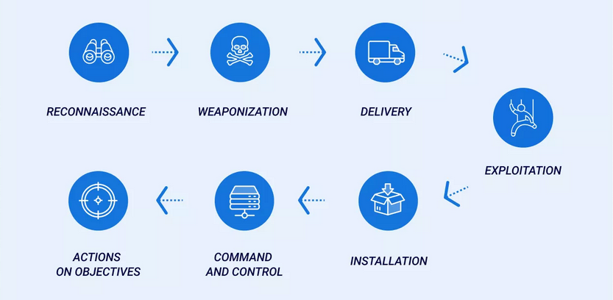
definition
02
Model développé par Lockheed Martin pour l’analyse des incidents cyber
https://www.lockheedmartin.com/en-us/capabilities/cyber/cyber-kill-chain.html
Les 7 étapes séquentielles d’une attaque forment une chaîne - en brisant un ou
plusieurs des maillons de la chaîne, on peut tuer (arrêter) l'attaque.

Slide 12
definition
02
1. Reconnaissance : collecte d'informations pour préparer l'attaque
2. Armement : créer des logiciels malveillants pour cibler une vulnérabilité
3. Livraison : envoyer le logiciel malveillant à la cible
4. Exploitation : tirer parti d'une vulnérabilité pour exécuter un code sur le(s)
système(s) de la cible
5. Installation : installer un logiciel malveillant sur le(s) système(s) de la cible
6. Commande et contrôle (C2) : contrôler à distance le(s) système(s) de la cible
7. Actions sur les objectifs : atteindre le but, qui est souvent l'exfiltration de données

Slide 13
Valeur analytique du modèle
02
Utilisé pour identifier et caractériser une campagne intrusive– intelligence tactique
Récupération des marqueurs spécifiques (observables/artéfacts) pour la mise en place
rapide de mesures défensives adaptés (mitigation tactique)
CAMPAGNE : ensemble d'incidents (période spécifique) liés les uns aux autres par des
indicateurs, outils, infrastructure ou MO (TTP) communs qui indiquent
qu'ils ont été réalisés par le même adversaire avec un objectif commun.
Définie si un nouvel incident partage des observables uniques à partir
de 2 phases ou plus de la kill chain avec des observables provenant d'incidents
associés.

Slide 14
Analyse deS campagnes APT28
03

Slide 15
Précision métodologique
03
Pas de démonstration « live » des analyses des malware – pourquoi ?
TRAITEMENT &
EXPLOITATION
ANALYSE &
PRODUCTION
COLLECTE
Intelligence
Env.
opérationnel
Données
Informations
SIEM
EDR
Analystes malware
Analystes SOC
CTI
Threat Hunting

Slide 16
L’incident 1
03
février 2010 – victime inconnue. Artéfact malicieux collecté depuis une dizaine de postes infectés.
Vecteur d’attaque supposé = spearphishing. La pièce jointe manquante
Le mail d’origine n’est plus disponible. Les OS infectés sont des Windows 7 32bits.

Slide 17
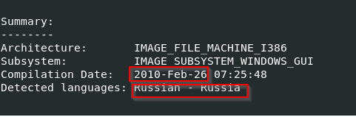
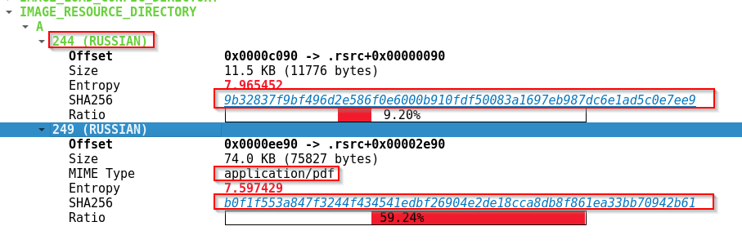
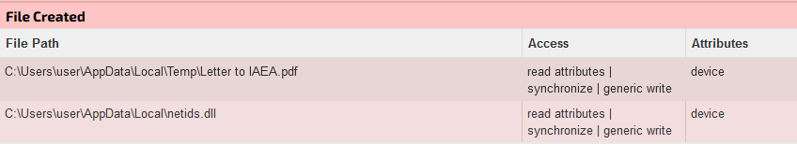
Analyse tactique – phase1 (dropper)
03
sha256sum dropper.exe
41f222b8bb932e177cdb833e941158fcaa142fbc0e33df2991828337a99ce47b

Slide 18
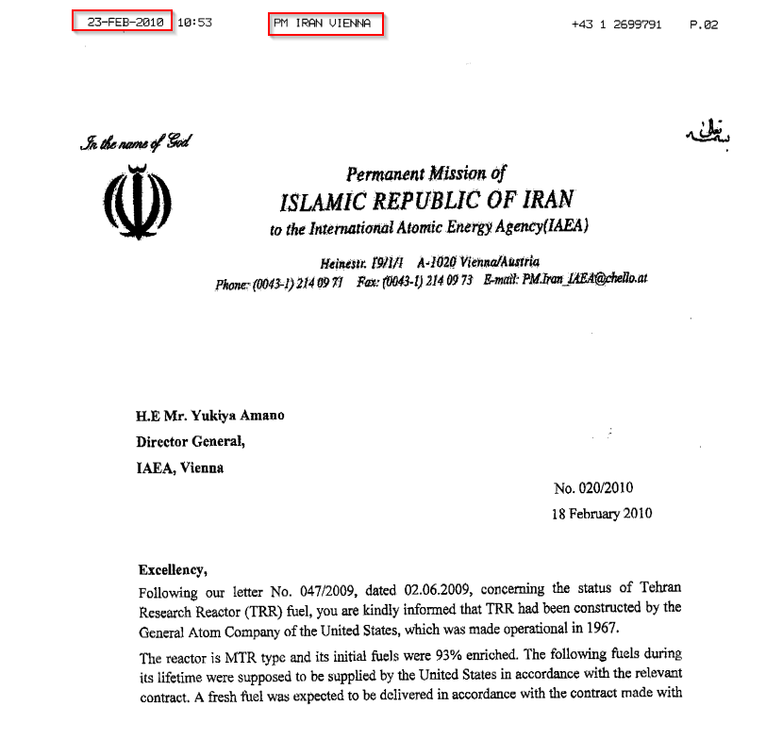
Analyse tactique – phase1 (decoy)
03
sha256sum Letter_to_IAEA.pdf
b0f1f553a847f3244f434541edbf26904e2de18cca8db8f861ea33bb70942b61
Sans charge malicieuse
Qui peut être la victime ?
Siège de IAEA à Vienne
Qu’est-ce qui s'est passé en février 2010 ?

Slide 19
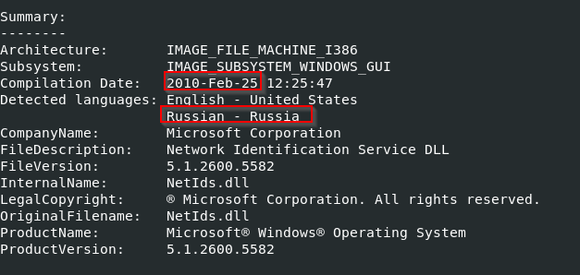
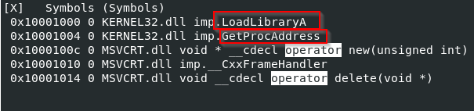
Analyse tactique – phase1 (second stage)
03
sha256sum netIds.dll
461f5340f9ea47344f86bb7302fbaaa0567605134ec880eef34fa9b40926eb70
LoadLibraryA est utilisé pour charger un module spécifique dans l'espace d'adressage du processus appelant. Les malwares l'utilisent généralement pour charger dynamiquement des DLL à des fins d'évasion.
GetProcAddress est utilisé pour obtenir l'adresse mémoire
d'une fonction dans une DLL. Cette fonction est souvent
utilisée par les malwares à des fins d'évasion pour éviter
d'avoir à appeler une fonction directement.
DLL side-loading

Slide 20
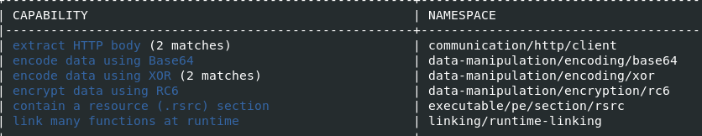
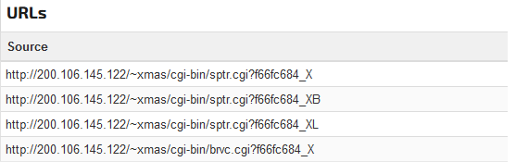
Analyse tactique – phase1 (second stage)
03
Analyse par similitude du code = Sofacy/Sourface/Sednit (outil attribué à APT28)
Server C2

Slide 21





Diagramme tactique
03
dropper.exe
C2 server
spearphishing
decoy pdf
netIds.dll

Slide 22
Kill chain
03
Recon | ??
Weaponization | 25-26.02.2010
Delivery | ??
Exploitation | ??
Installation | dropper.exe 41f222b8bb932e177cdb833e941158fcaa142fbc0e33df2991828337a99ce47b Letter_to_IAEA.pdf b0f1f553a847f3244f434541edbf26904e2de18cca8db8f861ea33bb70942b61 netIds.dll 461f5340f9ea47344f86bb7302fbaaa0567605134ec880eef34fa9b40926eb70
C & C | https://200.106.145.122/~xmas/cgi-bin/sptr.cgi?
Action on Objectives | ???

Slide 23
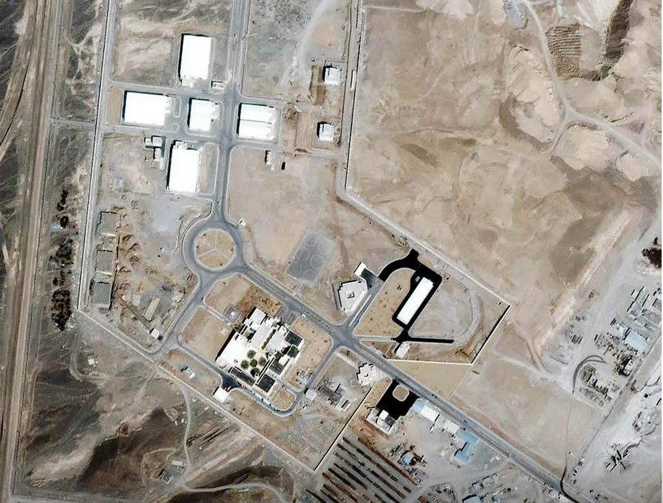
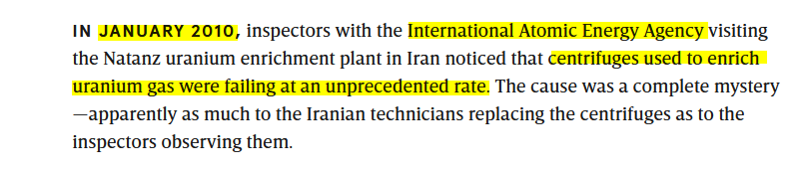
Tentative de victimologie - 1
03
Natanz nuclear complex, Iran
Début de la campagne Stuxnet

Slide 24
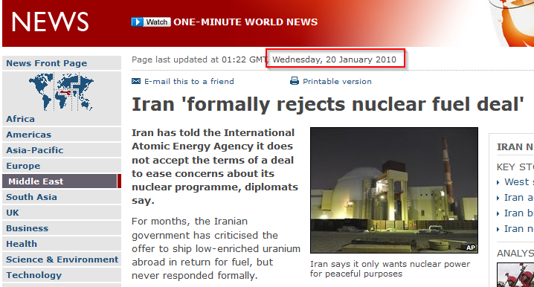
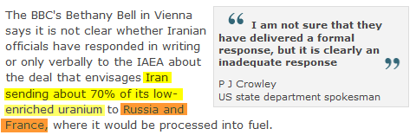
Tentative de victimologie - 2
03
Contenu du fichier pdf
Hypothèse : tentative de récupérer des infos
concernant la position de IAEA
Cible probable : employés de IAEA

Slide 25

Incident 2
03
17 octobre 2011 – intrusion réussie au sein de l’infrastructure du ministère suite à un mail de « phishing » avec pièce jointe malicieuse.
Le pièce jointe porte le nom de « International Military.rtf »
Le mail d’origine n’est plus disponible. Les OS infectés sont des Windows 7 32bits.

Slide 26
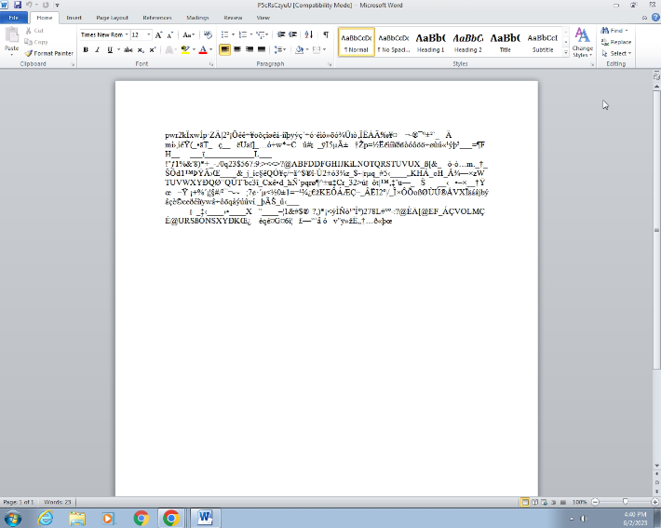
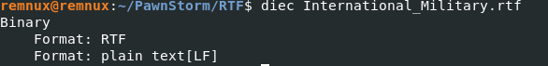
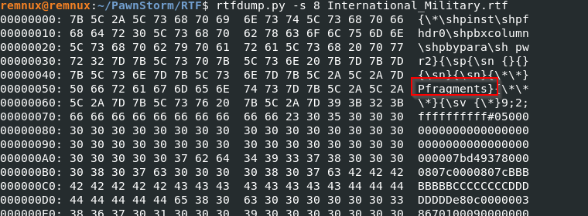
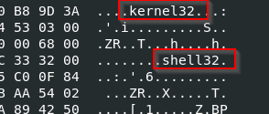
Analyse tactique – phase 1
03
Blob binaire dans
« Pfragments »
- Exploit ? -
sha256sum International_Military.rtf
342e1f591ab45fcca6cee7f5da118a99dce463e222c03511c3f1288ac2cf82c8

Slide 27
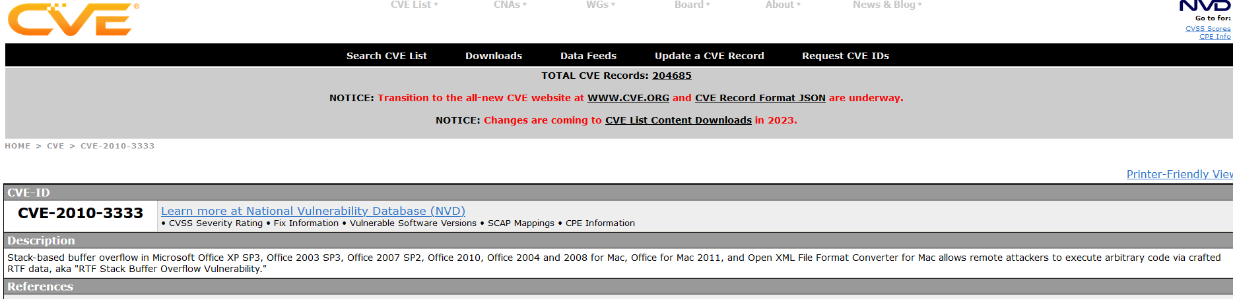
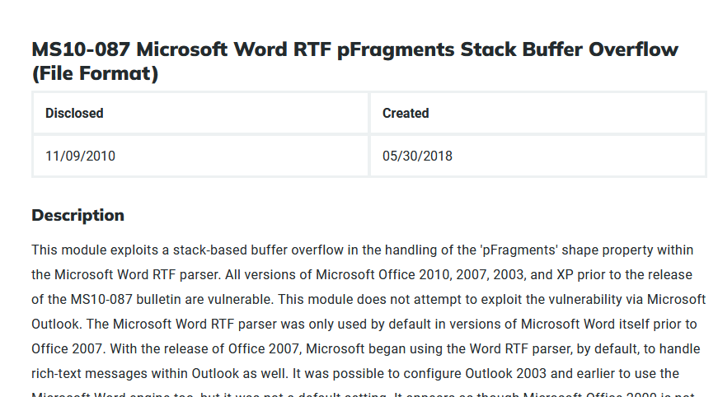
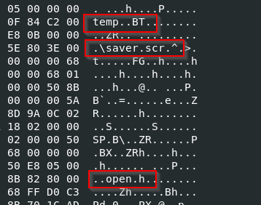
Analyse tactique – phase 1
03
Débordement de pile avec
exécution de code dans le parser RTF
Rapporté en novembre 2010
Dropper = saver.scr

Slide 28
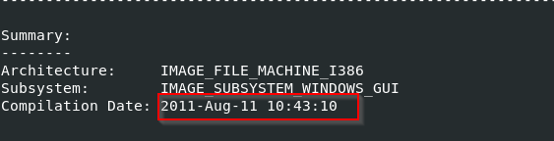
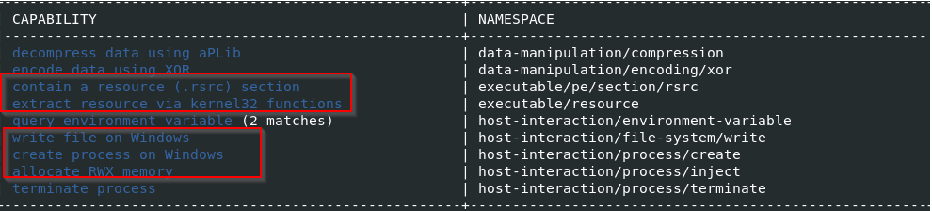
Analyse tactique – phase 2 (dropper)
03
sha256sum saver.scr
7313eaf95a8a8b4c206b9afe306e7c0675a21999921a71a5a16456894571d21d
payload extraction
payload drop

Slide 29
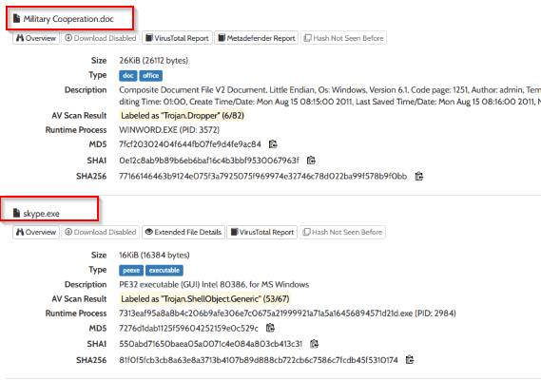
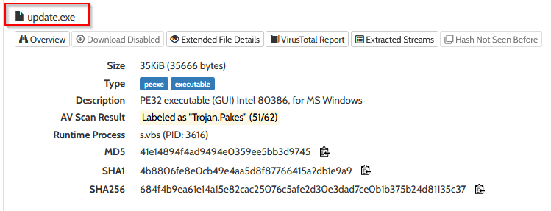
Analyse tactique – phase 2 (dropper)
03

Slide 30
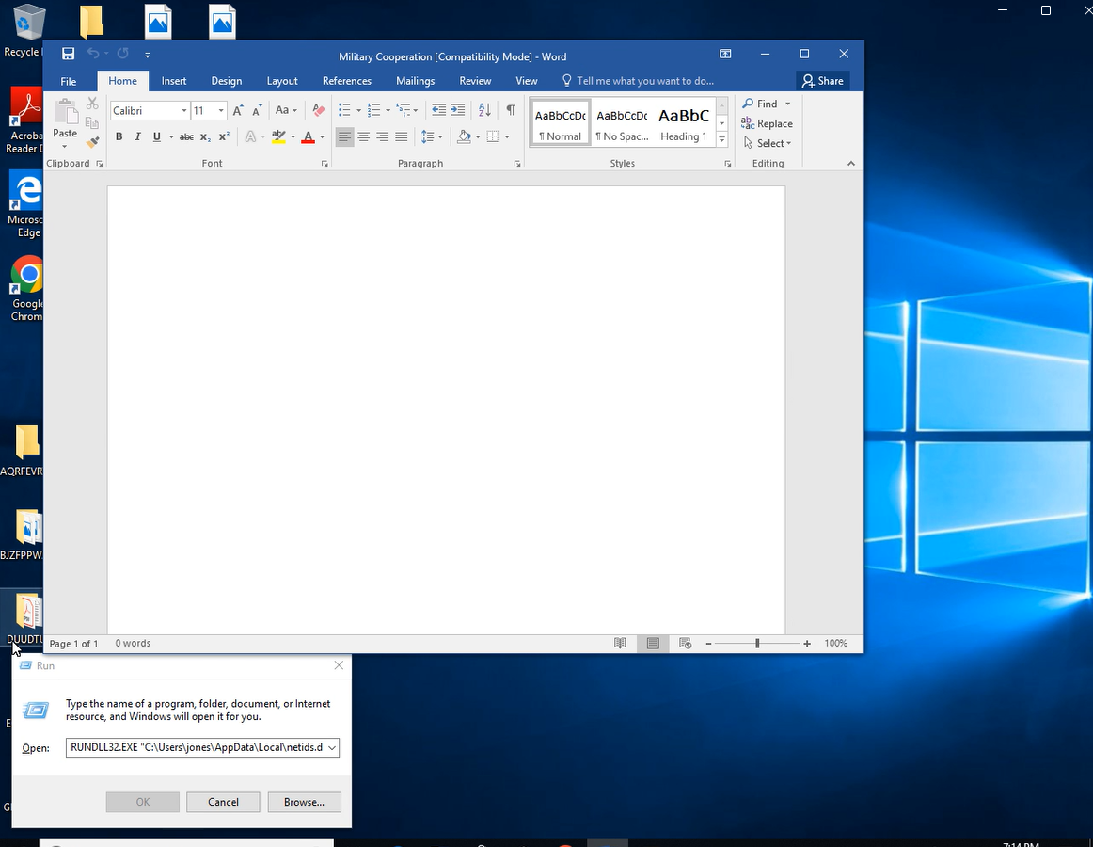
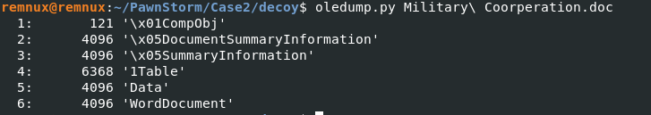
Analyse tactique – phase 2 (decoy)
03
sha256sum Military\ Coorperation.doc
77166146463b9124e075f3a7925075f969974e32746c78d022ba99f578b9f0bb
Fichier vide mais
rundll32 exécuté

Slide 31
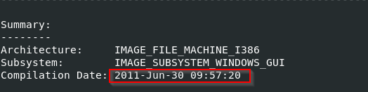
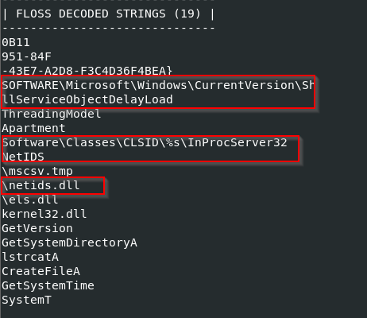
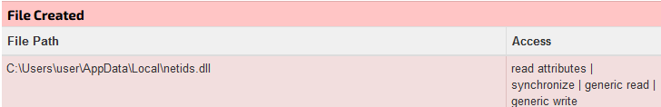
Analyse tactique – phase 3 (second stage dropper)
03
sha256sum skype.exe
81f0f5fcb3cb8a63e8a3713b4107b89d888cb722cb6c7586c7fcdb45f5310174

Slide 32
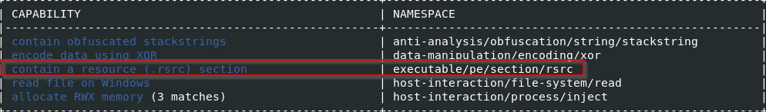
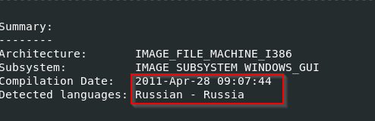
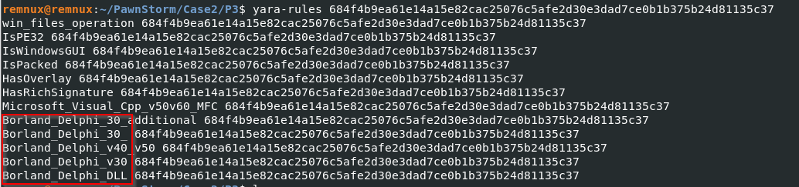
Analyse tactique – phase 4 (stealer)
03
sha256sum update.exe
684f4b9ea61e14a15e82cac25076c5afe2d30e3dad7ce0b1b375b24d81135c37
overlay

Slide 33
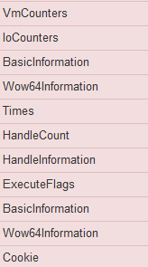

Analyse tactique – phase 4 (stealer)
03
La zone de superposition (« overlay ») d'un fichier PE est située après
la structure du fichier PE proprement dit et ses sections.
En cachant la charge utile dans la superposition, le malware peut éviter
d'être détecté par l’AV (les sections principales du fichier PE).

Slide 34



Analyse tactique – phase 5 (implant)
03
sha256sum netIds.dll
9392776d6d8e697468ab671b43dce2b7baf97057b53bd3517ecd77a081eff67d

Slide 35




Analyse tactique – phase 5 (implant)
03

Slide 36

Diagramme tactique
03
International Military.rtf
CVE-2010-3333
saver.scr
Spearphishing (pj)
Military Cooperation.doc
skype.exe
update.exe
C2 server
Report.wer
netids.exe

Slide 37

Kill chain
03

Slide 38
Faiblesses analytiques du modèle
02
- si l'attaquant n'est pas une entité unique ?
- si l'attaque s'inscrit dans le cadre d'une campagne plus vaste ?
- s'il y avait plus d'une attaque à un moment donné ?
Ne tient pas compte de la victimologie
Mappage du mode opératoire (TTPs) limité à une campagne définie
Pas de valeur prédictive
Faible corrélation des intrusions
Valeur stratégique limité

